Slide 1

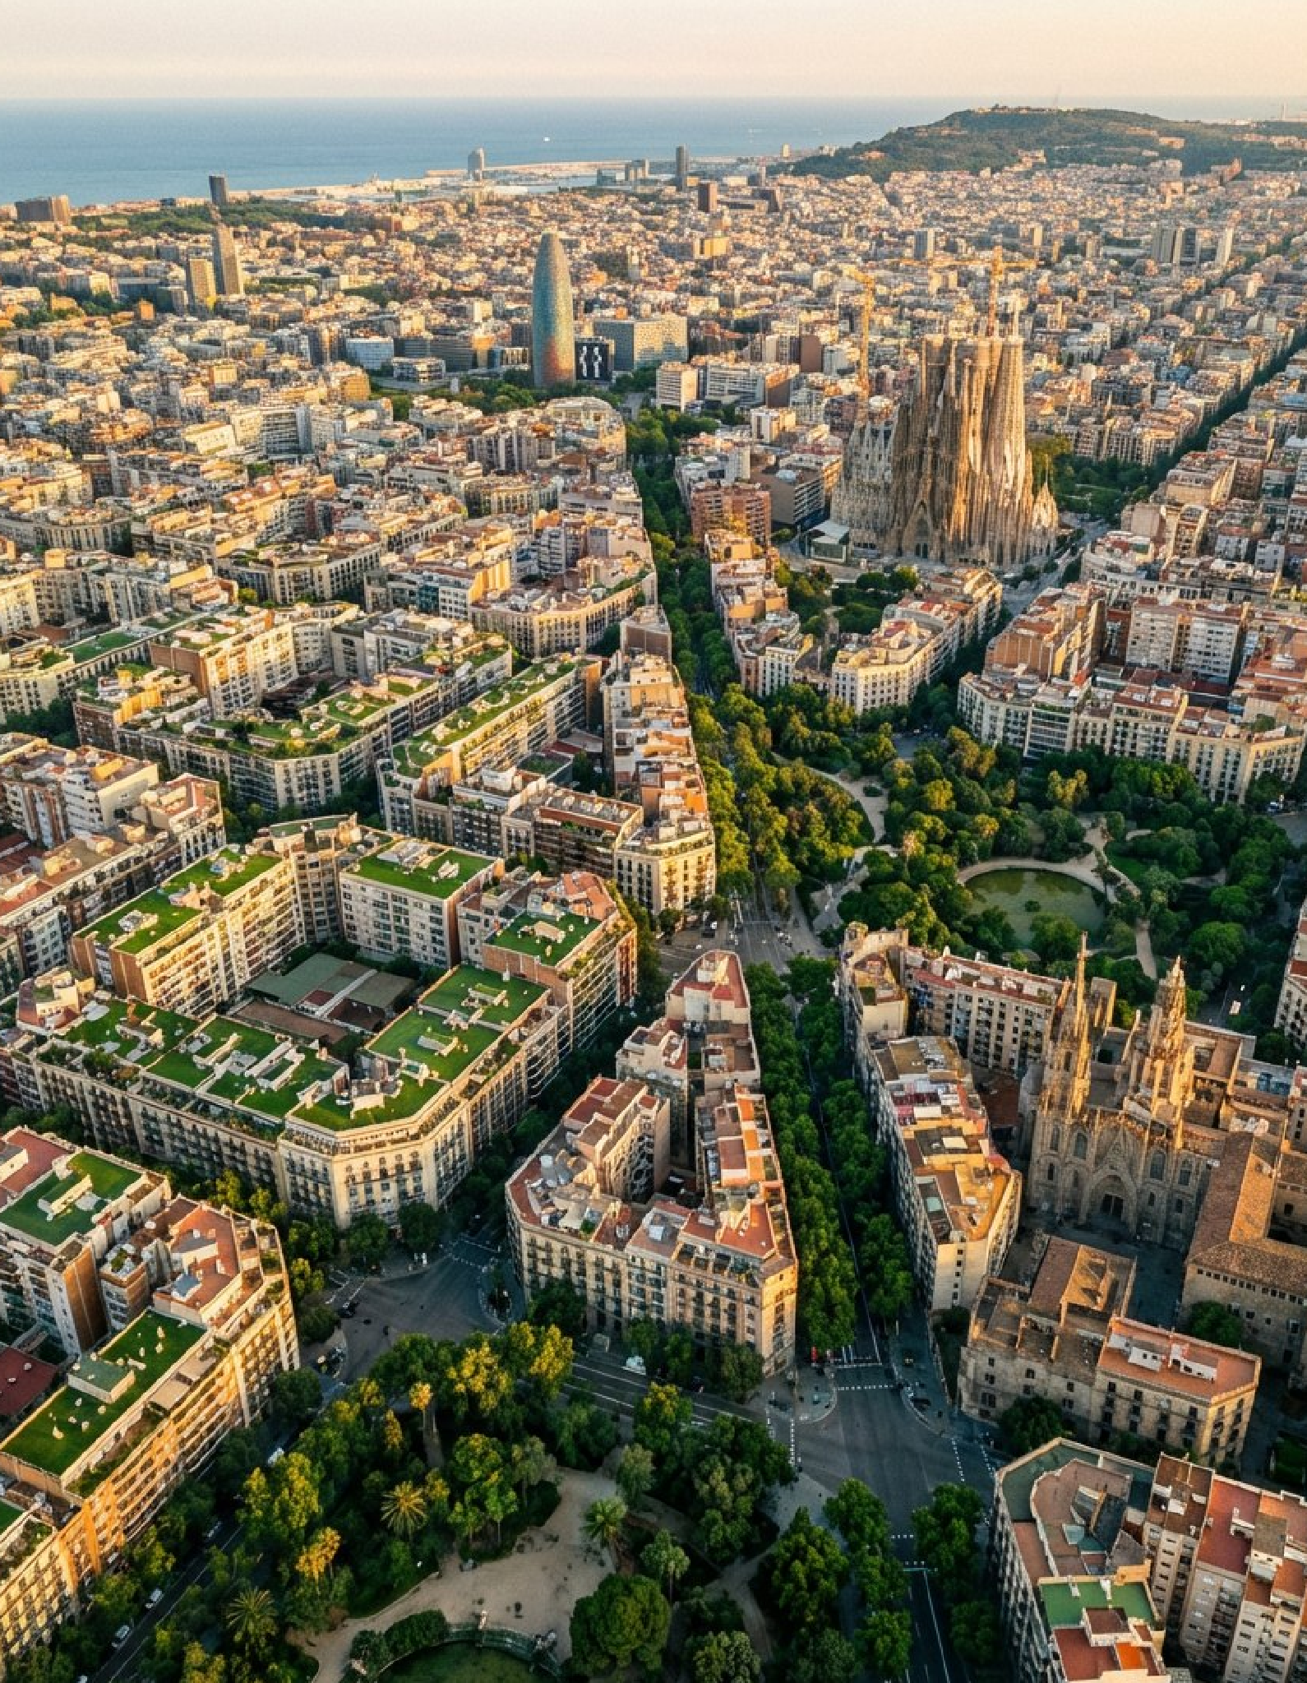






WGIC26 – Congreso Mundial de Infraestructura Verde
Barcelona y Lleida, España
Dando forma al futuro de la infraestructura verde en las ciudades
27-30 de octubre de 2026

Slide 2
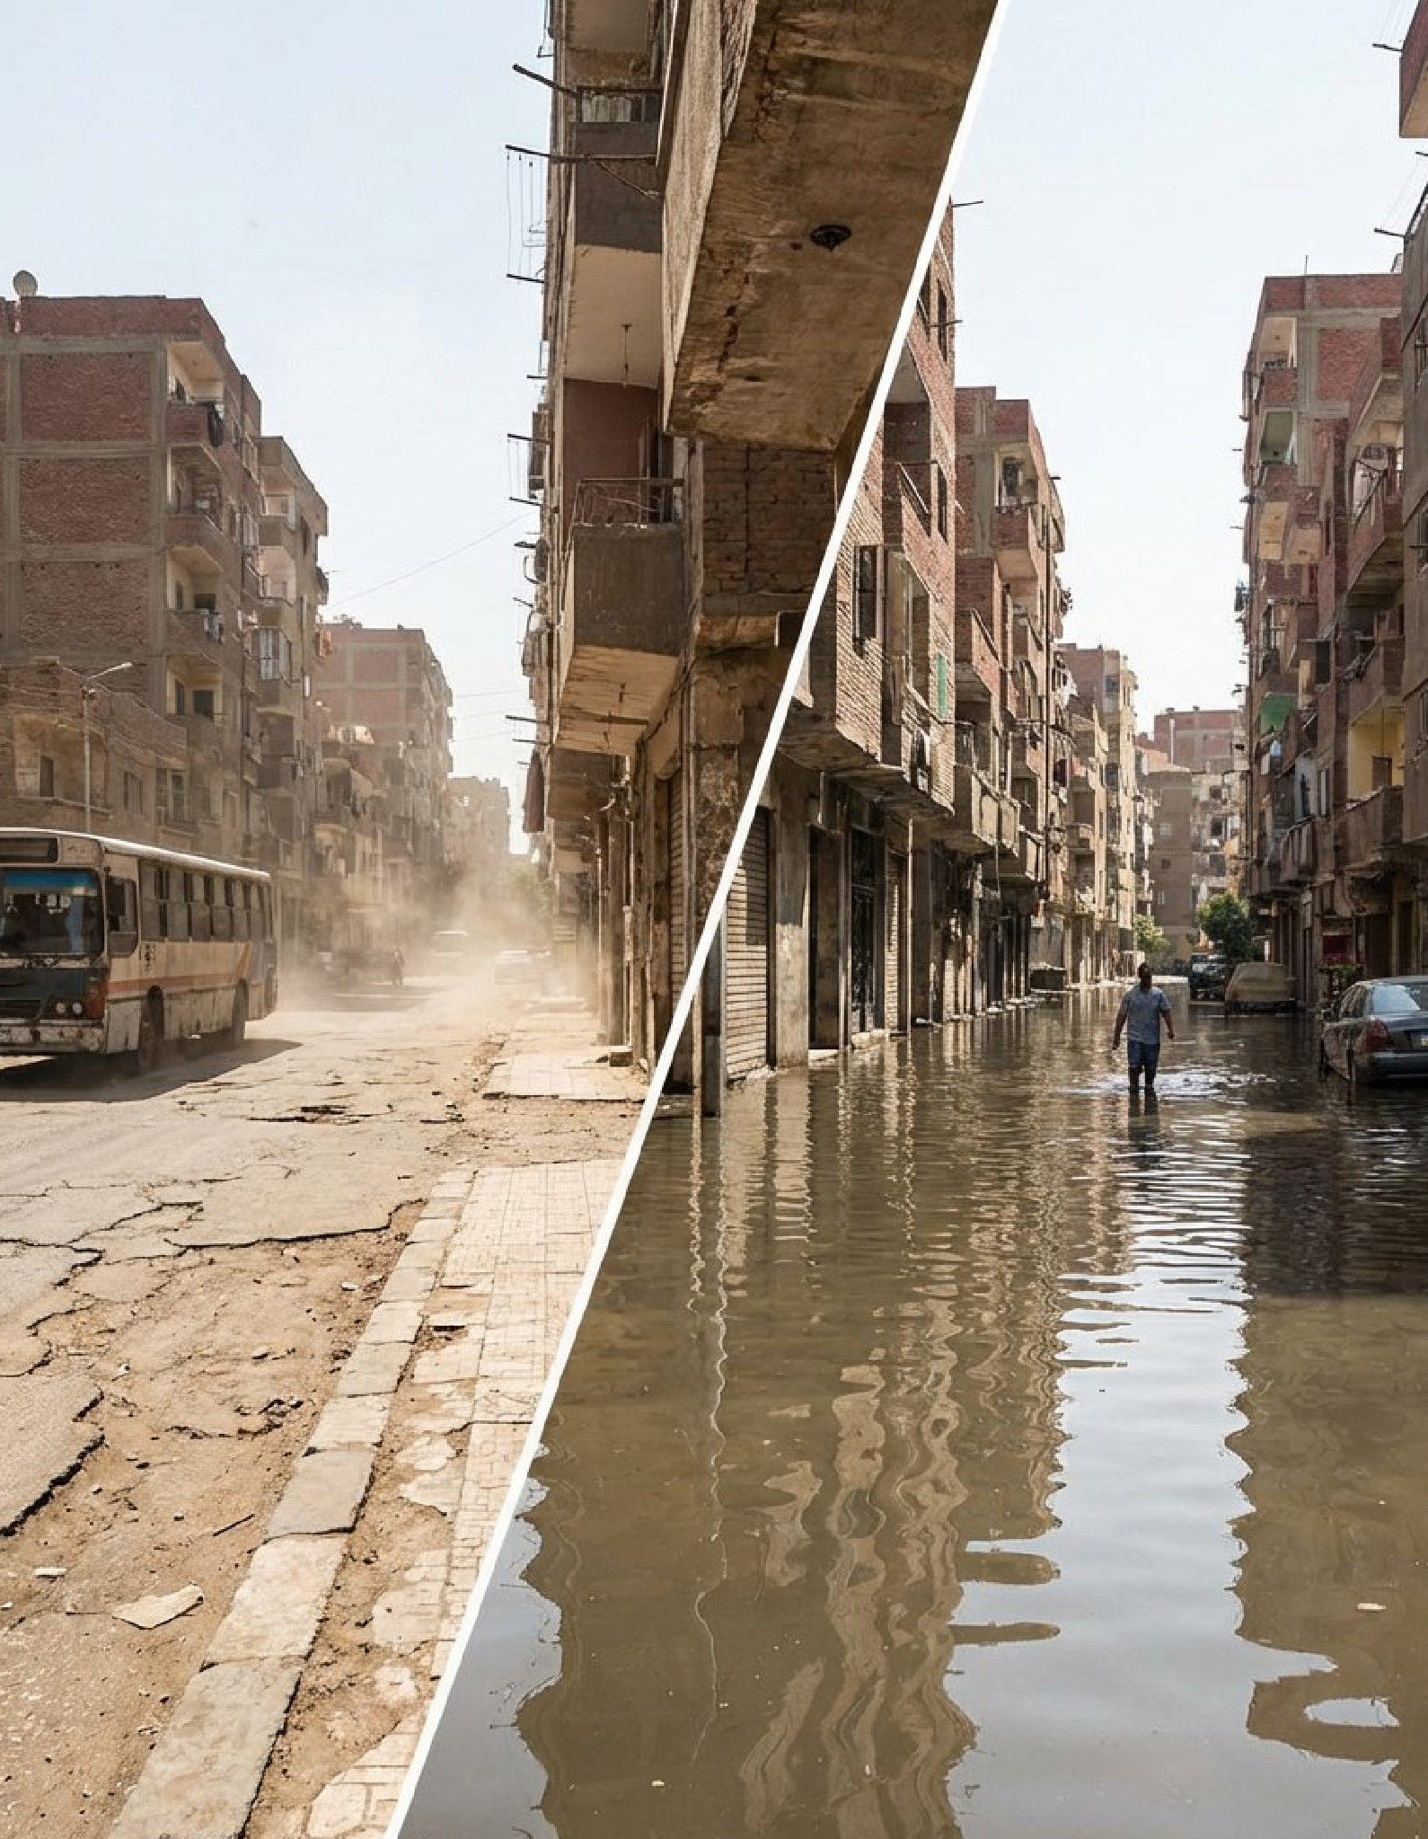
Las ciudades enfrentan desafíos ambientales sin precedentes
Las ciudades de todo el mundo se enfrentan a grandes presiones ambientales:
Cambio climático
Inundaciones urbanas
Islas de calor
Pérdida de biodiversidad

Slide 3
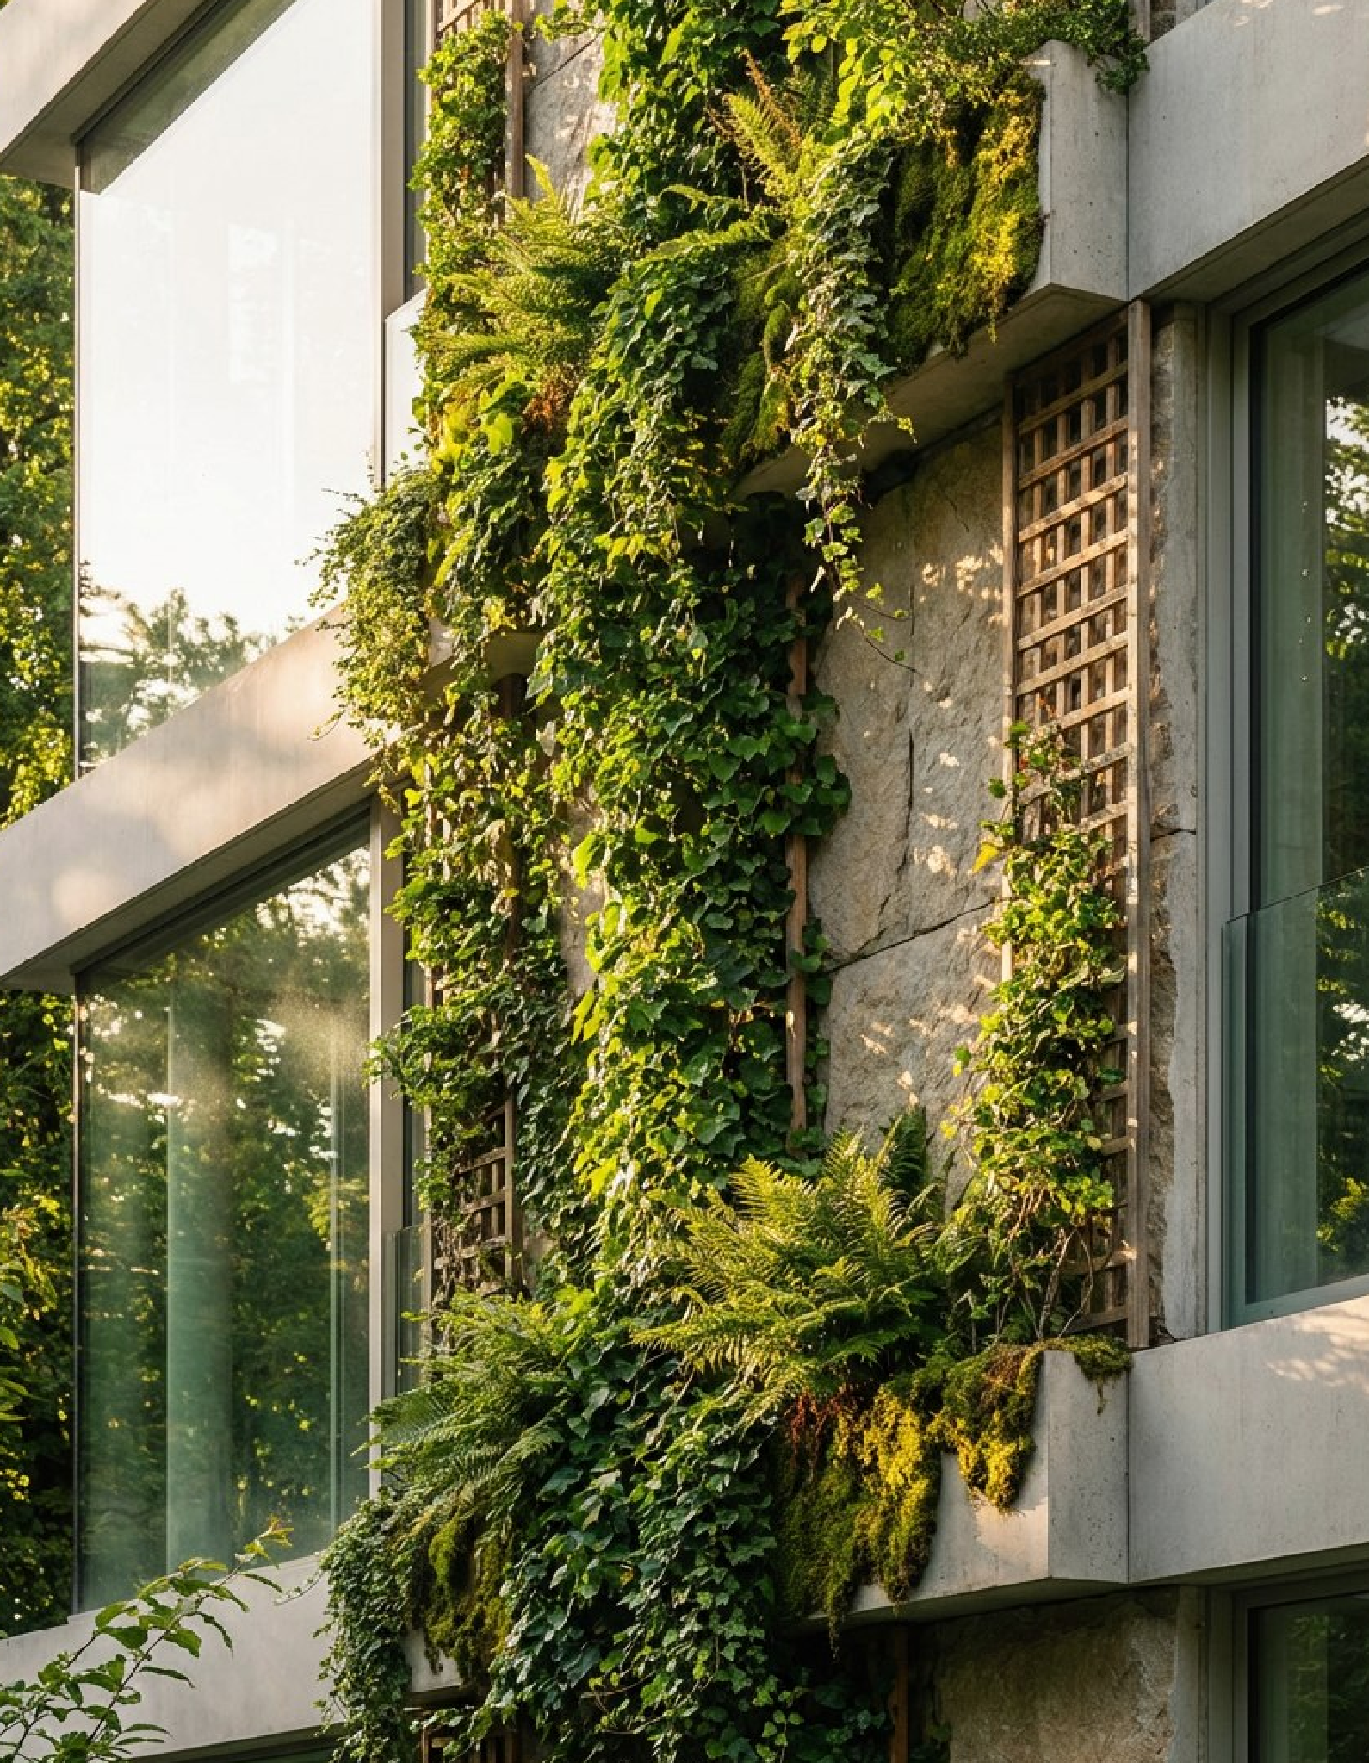
Un mercado de infraestructura verde en rápida expansión
Datos clave:
El Pacto Verde Europeo moviliza cientos de miles de millones de euros en inversión climática.
La Estrategia de la UE sobre Biodiversidad 2030 promueve soluciones basadas en la naturaleza.
Las ciudades de toda Europa están invirtiendo fuertemente en resiliencia urbana.
Áreas de inversión de ejemplo:
  sistemas de drenaje urbano sostenible
  techos y paredes verdes
  infraestructura de biodiversidad urbana
  espacios públicos adaptados al clima.

Slide 4
Una plataforma global para la infraestructura verde
Una audiencia internacional altamente especializada
El Congreso Mundial de Infraestructura Verde reúne a:
Investigadores líderes
Gobiernos municipales
Empresas de ingeniería
Agencias ambientales
Empresas de infraestructura
Distribución típica de la audiencia:
45–55% Academia e investigación
20–30% Sector privado
15–20% Sector público
Sectores clave representados:
ingeniería
construcción
planificación urbana
arquitectura del paisaje
gestión del agua.
Datos clave:
participación internacional
asistentes de más de 30 países.

Slide 5
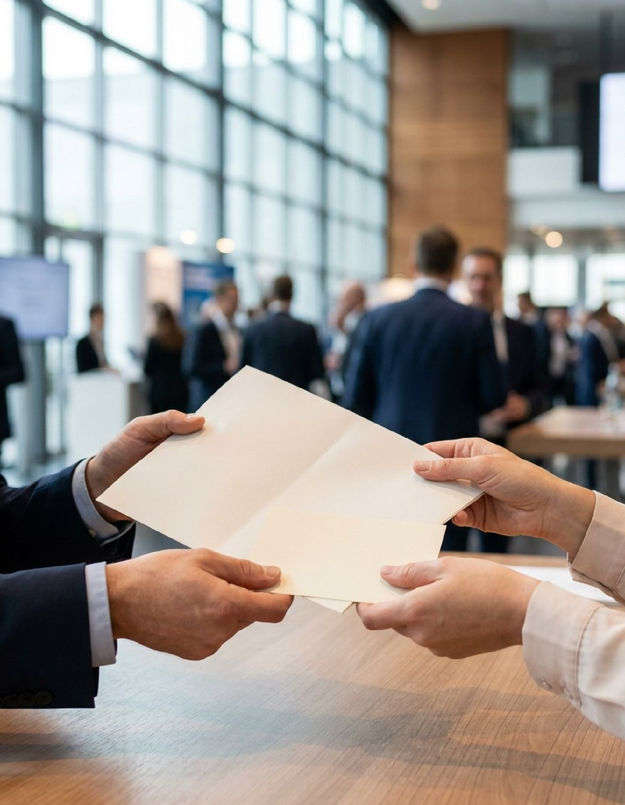
¿Quién asiste al WGIC?
Los participantes suelen incluir:
planificadores urbanos
agencias ambientales
ingenieros de infraestructura
arquitectos y arquitectos paisajistas
investigadores y expertos en políticas
proveedores de tecnología urbana.

Slide 6
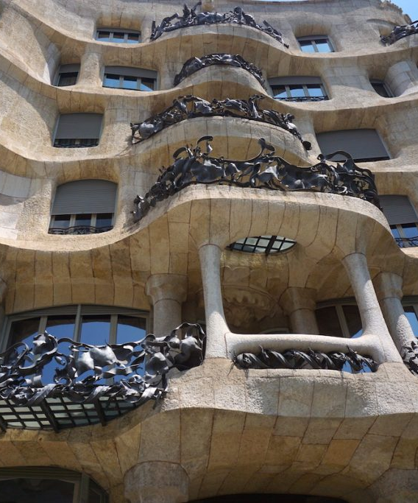
Por qué no puedes perderte el WGIC26 en Barcelona
Año de Gaudí
Barcelona Capital Mundial de la Arquitectura
3 talleres interactivos:
Sur global: diseñando las infraestructuras verdes del sur global a través de una asociación genuina basada en el aprendizaje mutuo, la co-creación de conocimiento y el intercambio equitativo de beneficios
Salud y bienestar: conectando los sectores de la salud y la infraestructura verde. diseñando para conectar con la naturaleza (criterios de biofilia) y evitando el impacto negativo de la falta de naturaleza
Post-conflicto y recuperación de desastres: cómo puede la infraestructura verde contribuir a la recuperación social y ambiental tras situaciones de crisis debidas a conflictos o desastres

Slide 7
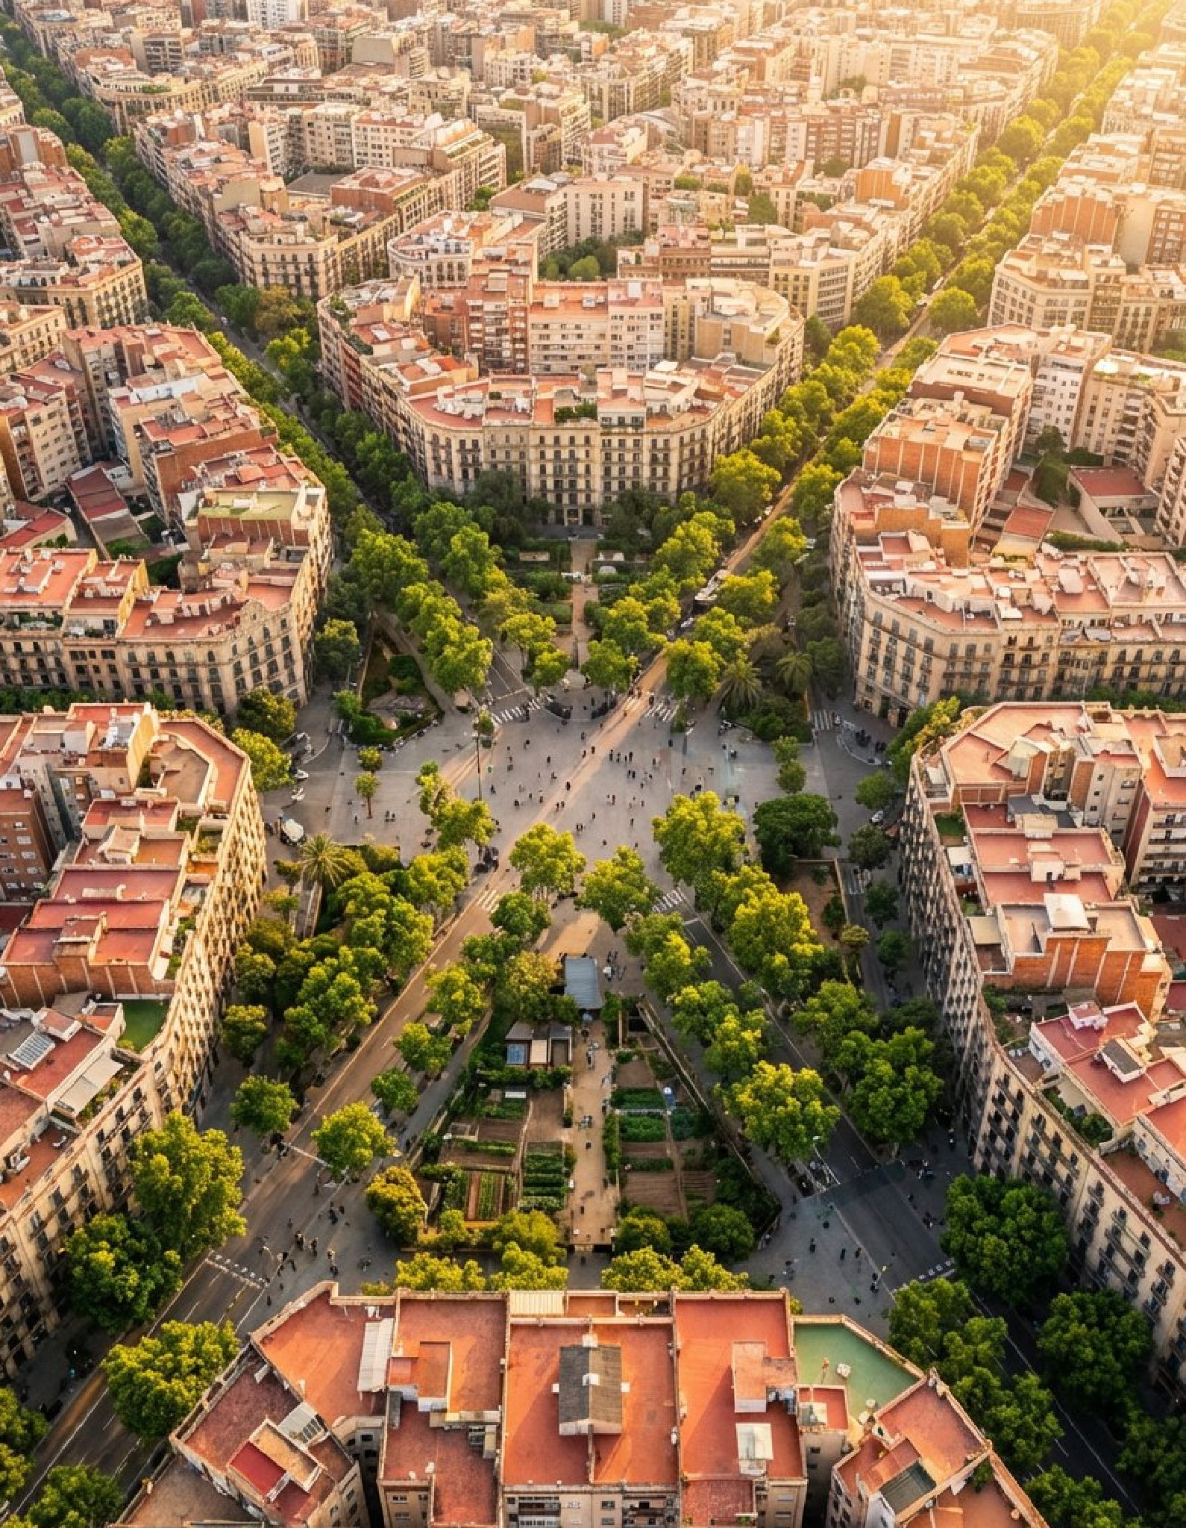
Barcelona: un laboratorio vivo para ciudades sostenibles
Barcelona es reconocida globalmente por su liderazgo en:
  planificación urbana
  movilidad sostenible
  estrategias de adaptación al clima
  soluciones basadas en la naturaleza
Las iniciativas clave incluyen:
  supermanzanas (superilles)
  plan de la naturaleza de barcelona 2030
  iniciativas de infraestructura azul-verde

Slide 8
Por qué las empresas patrocinan el WGIC
Múltiples oportunidades para la interacción
Beneficios:
  posicionamiento como líder en infraestructura sostenible
  acceso a tomadores de decisiones internacionales
  oportunidad de presentar tecnologías y proyectos
  desarrollo de negocios y asociaciones
Los patrocinadores ganan visibilidad a través de:
  sesiones plenarias
  paneles patrocinados
  estands de exposición
  recepciones de networking
  cena de gala
  visitas técnicas

Slide 9
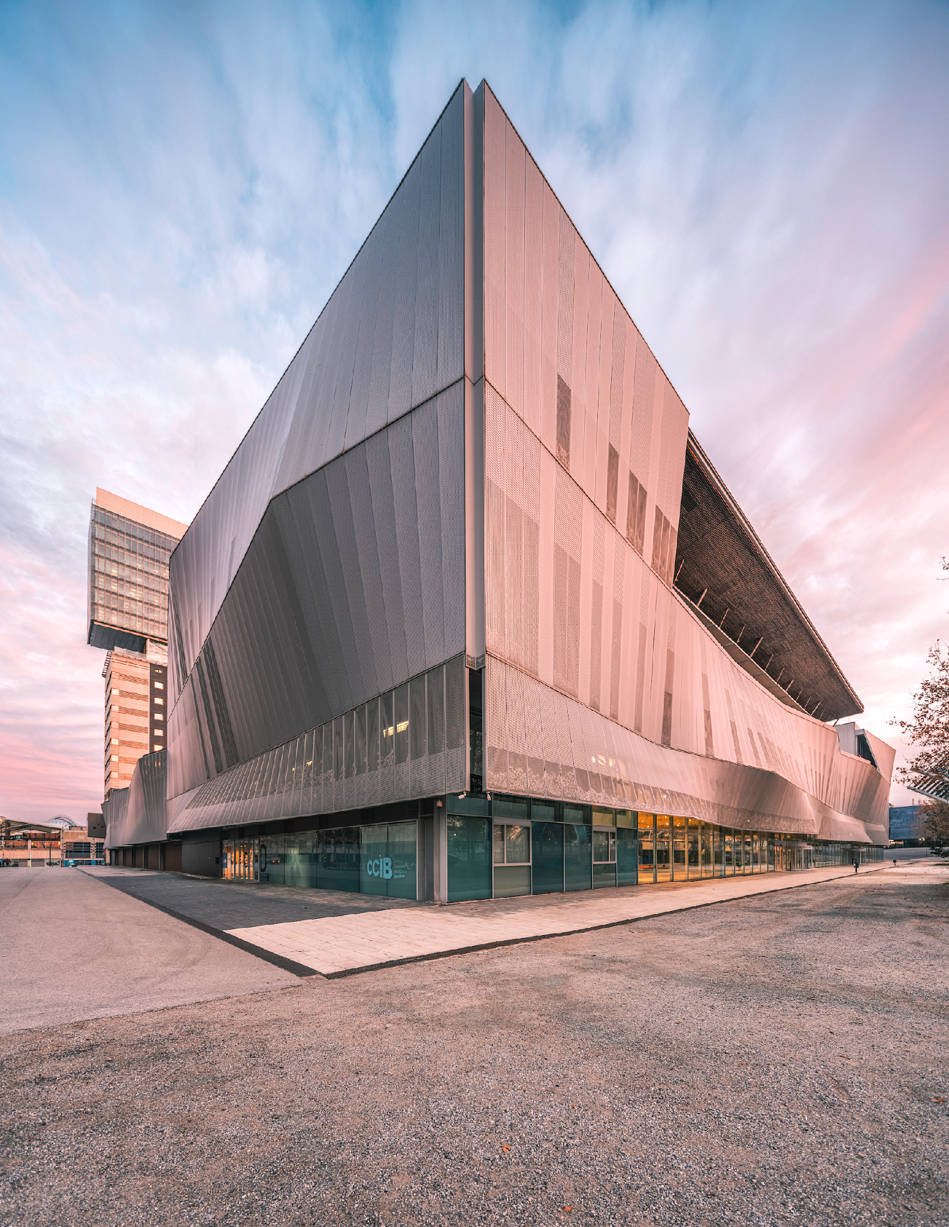
Visibilidad de marca para patrocinadores
Ejemplos:
  branding en el escenario
  presencia en la exposición
  branding del programa
  promoción en el sitio web
  exposición en marketing digital

Slide 10







Paquetes de patrocinio
CATEGORÍA
DIAMANTE (EXCLUSIVO)
ESMERALDA
PLATINO
ORO
Inversión
30.000 €
15.000 €
10.000 €
6.000 €
Pases para el congreso
15 Pases Completos
10 Pases Completos
5 Pases Completos
2 Pases Completos
Entradas para la cena de gala
10 Entradas
5 Entradas
2 Entradas
1 Entrada
Oportunidad para disertar (*)
Por confirmar (TBC)
Por confirmar (TBC)
Por confirmar (TBC)
Por confirmar (TBC)
Derechos de denominación (Naming rights)
Auditorio Principal
Sala Paralela
---
---
Presencia de marca
Máximo (Global)
Alta Visibilidad
Estándar
Solo Digital
Stand incluido
Premium (Grande 4*4m)
Mediano (3*3m)
Compacto (módulo 2*2m)
---
(*) Las oportunidades para disertar están sujetas a disponibilidad y a la confirmación final del organizador

Slide 11
Complementos de Patrocinio
ITEM
PRECIO
DISPONIBILIDAD
Derechos de nombramiento para la cena de gala
20.000 €
1 (Exclusivo)
Aplicación Oficial del Congreso
10.000 €
1 (Exclusivo)
Lanyards y Credenciales
8.000 €
1 (Exclusivo)
Patrocinador de Pausa para Café (por día)
5.000 €
4 disponibles
Visitas Técnicas (BCN o Lleida)
6.000 €
4 disponibles
Anuncio de página completa en Actas
2.000 €
Ilimitado
Entrevista en Video Producida
2.500 €
10 espacios

Slide 12


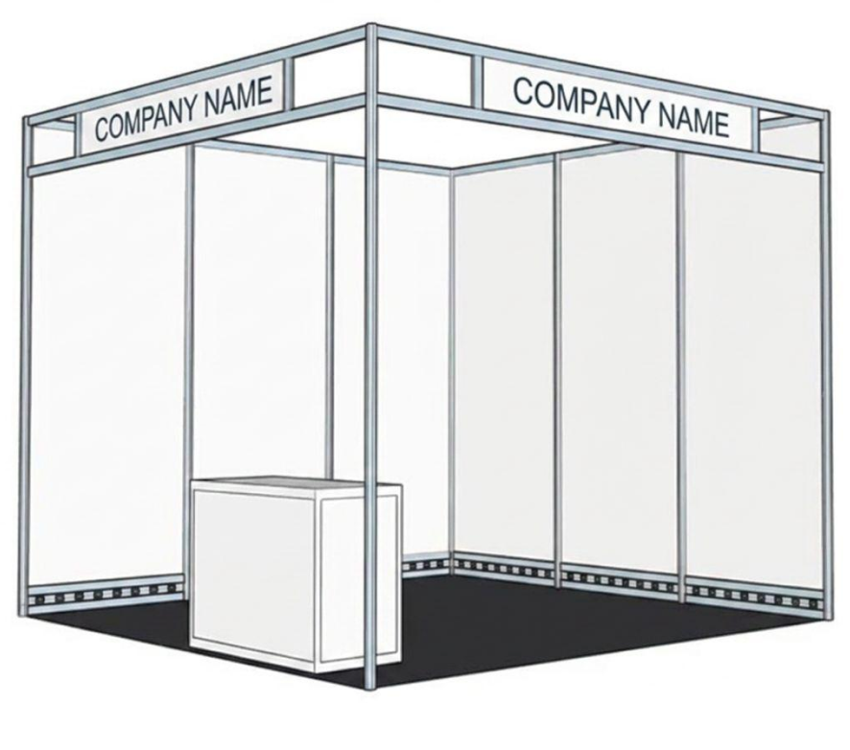
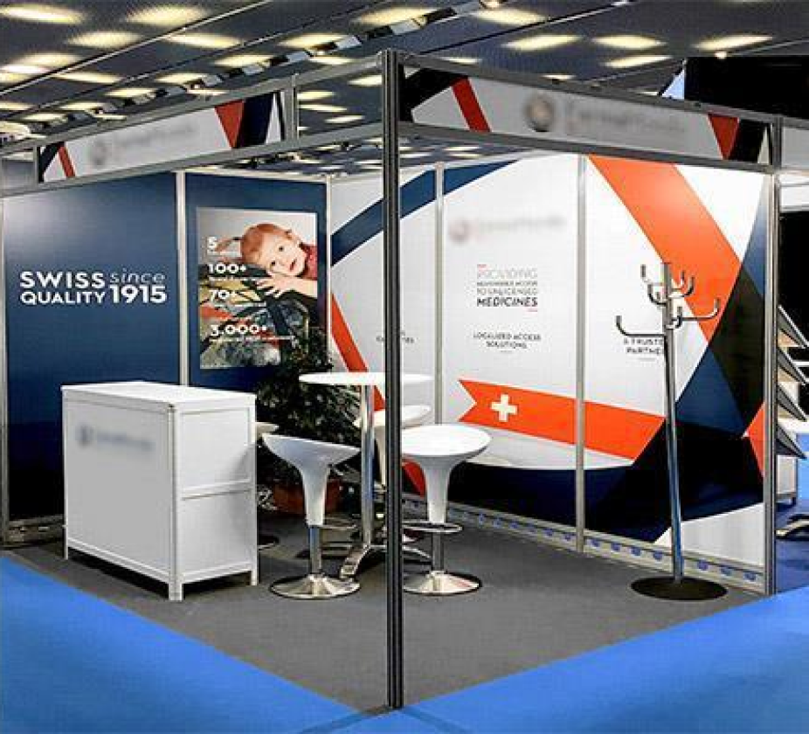
Oportunidades de Exposición: El Jardín WGIC
Una solución llave en mano para una presencia fluida y de alto impacto.
Nuestra área de exposición está diseñada para ser el vibrante corazón del congreso. Para maximizar el networking, todos los almuerzos y pausas para café del congreso se llevarán a cabo dentro de la Zona Expo, asegurando un flujo constante de delegados y alta visibilidad para cada expositor durante todo el día. Para simplificar la logística, todos los stands son gestionados y producidos directamente por los proveedores oficiales del lugar, ofreciendo una experiencia profesional, unificada y sin complicaciones.
Esquema de Stand.
Mobiliario final por definir.
Si la empresa lo desea, puede actualizar el equipo básico o la señalización incluidos en el precio. Esto se puede verificar directamente con el lugar y los organizadores.
1. Jardín GRANDE (Stand Premium)
La mejor opción para líderes del mercado que buscan la máxima visibilidad en el área de exposición.
Espacio: Stand de exposición de gran formato 4 m x 4 m
Formato: Solución "llave en mano" completamente producida con un diseño unificado de alta gama.
Servicios incluidos: Luces LED, mostrador de información, electricidad (tablero eléctrico de 3,3 kW (1 enchufe disponible), Wi-Fi de alta velocidad, limpieza previa a la inauguración.
Branding: Letras negras de 10 cm de alto (20 letras incluidas).
Espacio dedicado para el logotipo de la empresa y gráficos personalizados.
Mobiliario: 1 mesa de reunión y 4 sillas o taburetes de bar.
Personal: Incluye 3 Pases Completos para el Congreso.
Inversión: 8.000 €

Slide 13
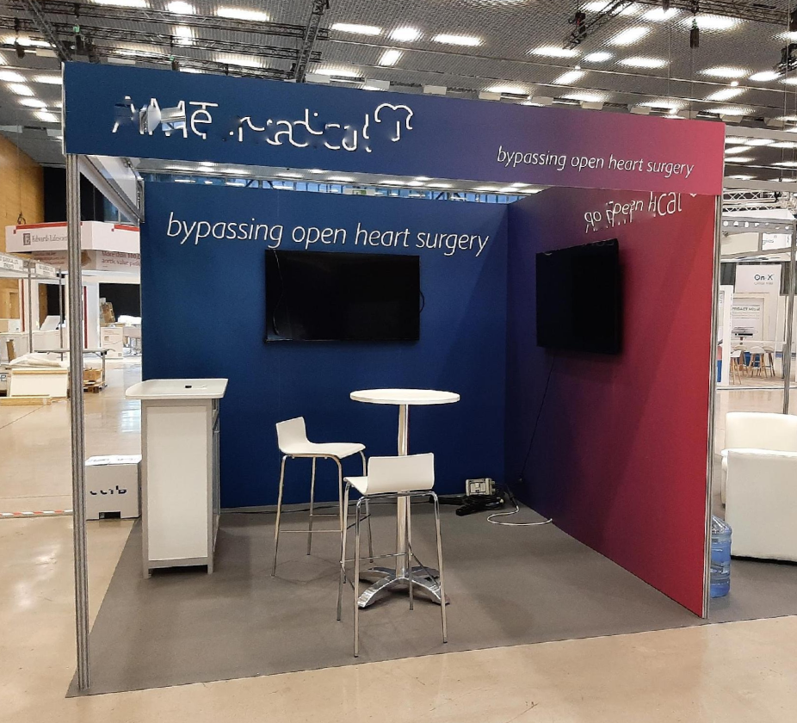
Oportunidades de Exposición: El Jardín WGIC
2. Jardín MEDIO (Stand Estándar)
La mejor opción para líderes del mercado que buscan la máxima visibilidad en el área de exposición.
Esquema de Stand.
Mobiliario final por definir.
Si la empresa lo desea, puede actualizar el equipo básico o la señalización incluidos en el precio. Esto se puede verificar directamente con el lugar y los organizadores.
Espacio: Stand de exposición de gran formato 3 m x 3 m
Formato: Solución "llave en mano" completamente producida con un diseño unificado de alta gama.
Servicios incluidos: Luces LED, mostrador de información, electricidad (tablero eléctrico de 3,3 kW (1 enchufe disponible), Wi-Fi de alta velocidad, limpieza previa a la inauguración.
Branding: Letras negras de 10 cm de alto (20 letras incluidas).
Espacio dedicado para el logotipo de la empresa y gráficos personalizados.
Mobiliario: 1 mesa de reunión y 2 taburetes de bar.
Personal: Incluye 2 Pases Completos para el Congreso.
Inversión: 5.000 €

Slide 14
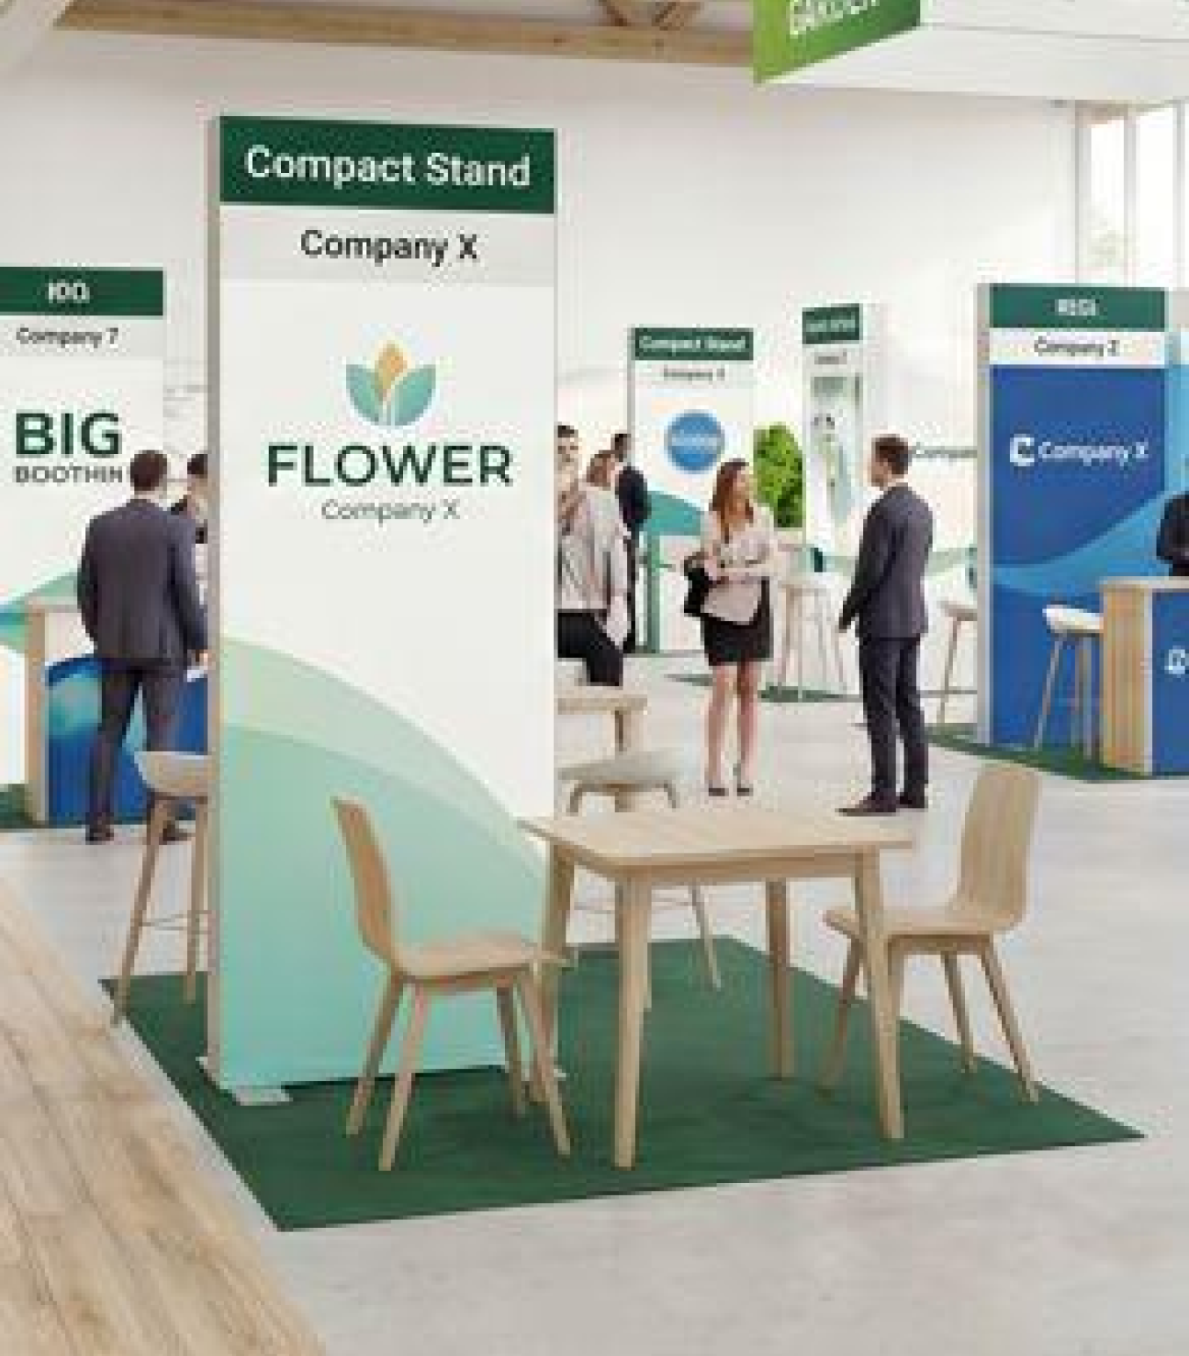
Oportunidades de Exposición: El Jardín WGIC
3. Flor (Stand Compacto / Pod)
Una opción eficiente y rentable para startups y empresas especializadas.
Espacio: Estación de trabajo de exposición compacta (concepto de stand por definir)
Formato: Diseño minimalista para facilitar la interacción rápida.
Servicios incluidos: Electricidad (1 enchufe) y Wi-Fi de alta velocidad.
Branding: exhibición estilo tótem (proporcionada e impresa por la organización)
Mobiliario: 1 mesa y 2 sillas o taburetes de bar.
Personal: Incluye 1 Pase Completo para el Congreso.
Inversión: 3.000 €
Renderización indicativa. Formato final por definir.

Slide 15

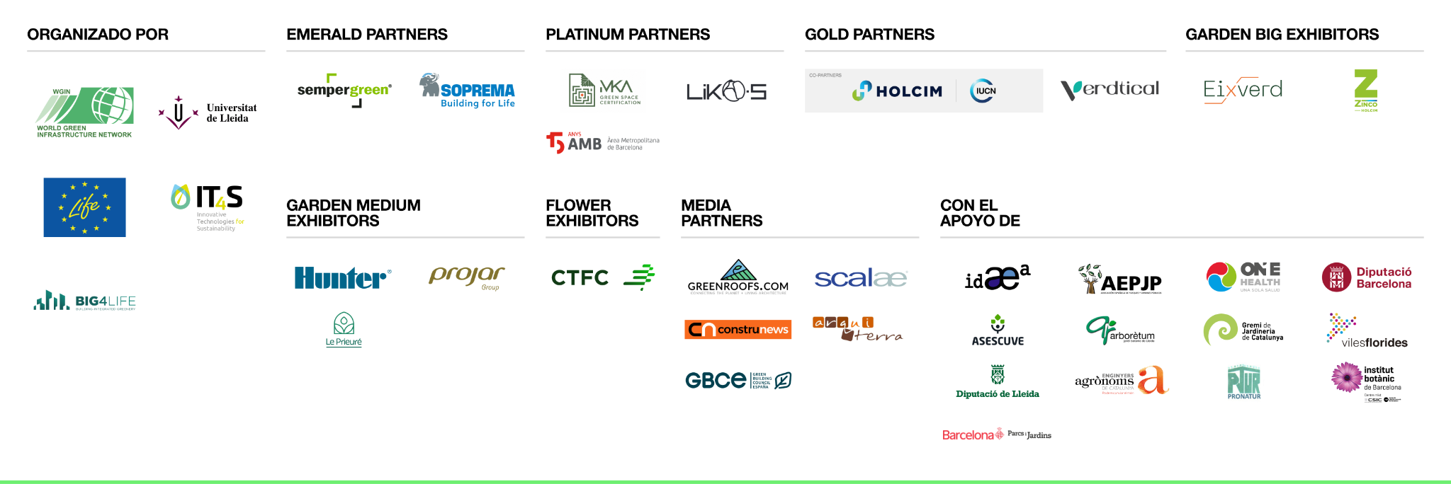
Únete a los líderes que ya se han comprometido con WGIC26

Slide 16
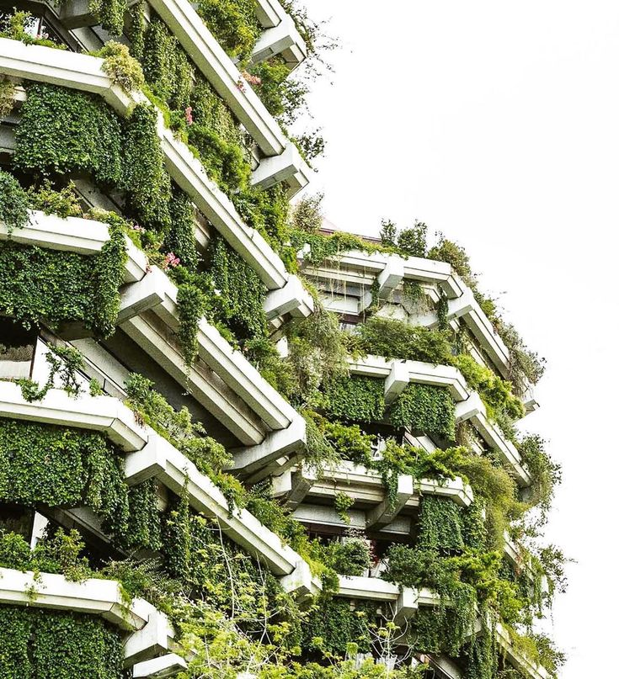
Únete a la comunidad global que da forma al futuro de las ciudades sostenibles.
Contacta al equipo de patrocinio del WGIC 2026
sponsorship@wgic26.org
+34 623 04 90 22
Congreso Mundial de Infraestructura Verde 2026 Barcelona/Lleida
27-30 de octubre de 2026
wgic26.barcelona

